Slide 1

CONOCIMIENTOS PRÁCTICOS PARA LA IMPLEMENTACIÓN DE PROGRAMAS CON PERSPECTIVA DE JPS
COMUNIDAD DE PRÁCTICA VIRTUAL “JUVENTUDES EN EL CAMINO HACIA LA PAZ Y SEGURIDAD”
Mónica Prieto, Especialista en Fortalecimiento Institucional
Monica.prieto@undp.org
Notes:
Muy Buen día!
Un saludo a todas las personas que nos acompañan de manera virtual!
Muchas gracias por participar en la session de trabajo en la segunda parte del curso “Juventudes en el Camino hacia la Paz y Seguridad”, enfocada en una comunidad de práctica virtual. Esperamos que les resulten interesantes las temáticas que van a ser abordadas en esta parte del curso pues pretenden ofrecer un enfoque muy práctico sobre la perspectiva de JPS en la implementación.
además a lo largo de 2 sesiones. (hoy y el próximo Viernes) podremos tener un espacio para pensar conjuntamente y dialogar sobre el rol de las juventudes y su participación en relación con la paz y seguridad. En estos minutos me gustaría referirme brevemente en primer lugar a la estructura del curso, lo que se ha Avanzado ya en la primera parte y lo que se pretende en esta segunda parte que ha comenzado esta semana.

Slide 2
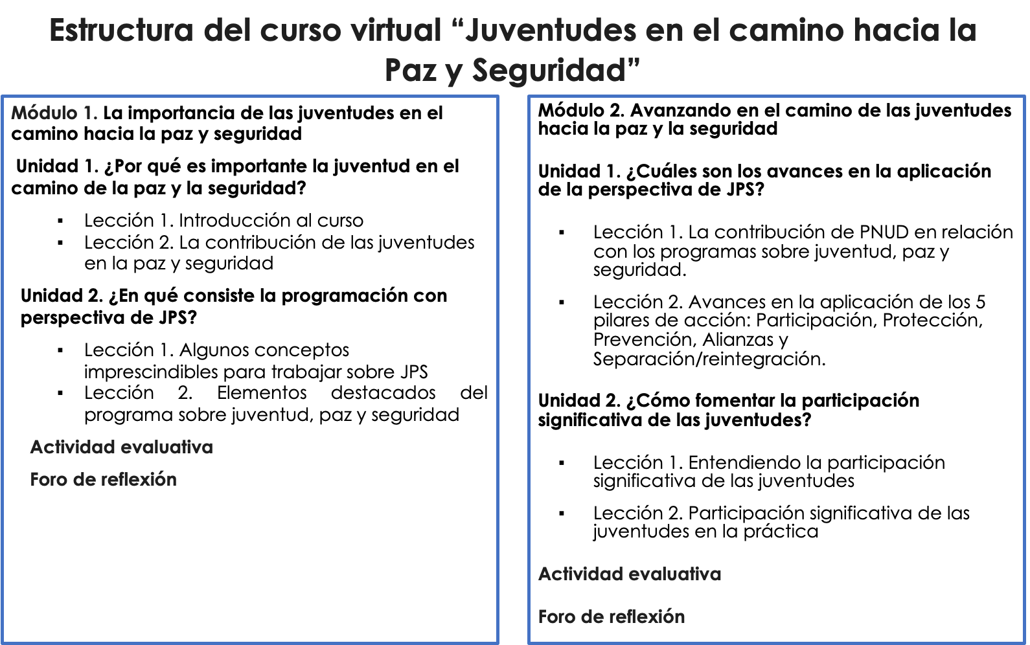
Juventudes en el Camino hacia la Paz y Seguridad I
Notes:
Hemos visto una introducción a los conceptos clave para la implementación de programas sobre Juventud, Paz y Seguridad,
Se ha revisado cómo se han venido aplicando estándares internacionales clave (en particular las Resoluciones del Consejo de Seguridad sobre la juventud y la paz y la seguridad) y la presentación de ejemplos concretos de proyectos que se están trabajando desde PNUD fuera y dentro de la región
Se ha podido entender la posición de las personas jóvenes como actores clave en la promoción de la paz y la seguridad y el concepto de participación significativa,.
Se han realizado en esta primera parte del curso: 3 WEBINARS QUE SE HAN CELEBRADO EN LAS ÚLTIMAS SEMANAS. El primero dedicado a la importancia de obtener y recabar datos desagregados por edad para entender cuales son las necesidades de las juventudes y dar respuesta con políticas públicas (tuvimos al proyecto INFOSEGURA que nos habló de la relevancia de los datos y la seguridad ciudadana en los países de Centroamérica). El segundo se dedicó a la agenda de Mujeres, Paz y Seguridad, que tiene una delantera de más de 20 años y por tanto nos dio pistas sobre las que discurrir en relación con la Juventud. El pasado viernes tuvimos el enfoque local de la agenda de JPS. En el webinar tuvimos la participación de varios programas locales de Colombia y Uruguay sobre como se está implementando la perspectiva de JPS.

Slide 3
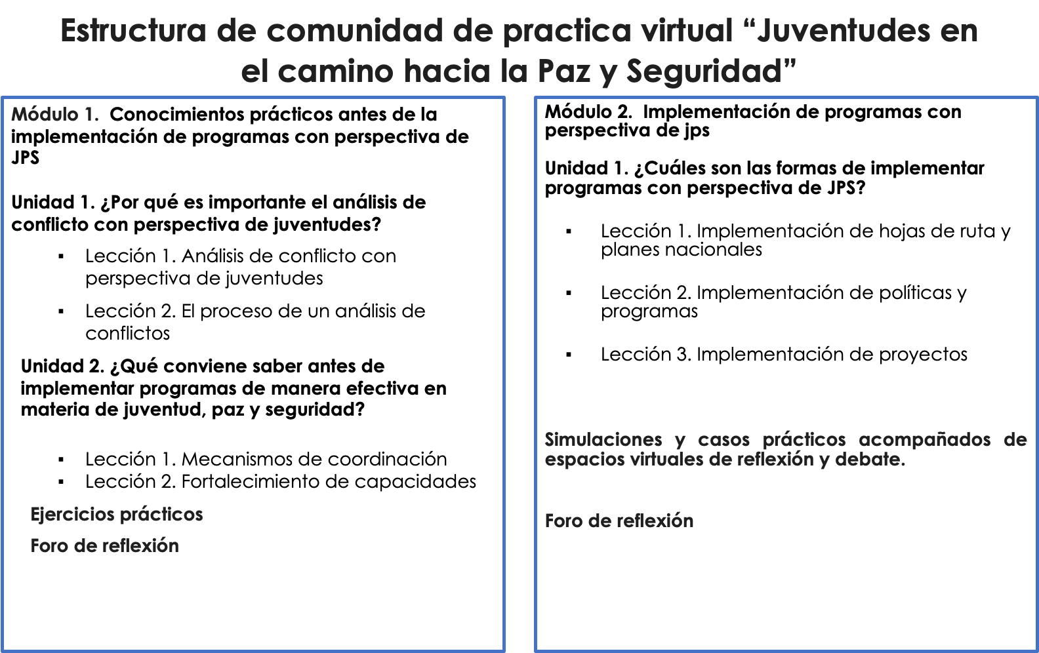
Juventudes en el Camino hacia la Paz y Seguridad II
Notes:
En esta semana se ha comenzado con el primer módulo de esta parte del curso. Enfocado en los conocimientos prácticos necesarios a la hora de implementar programas con perspectiva de juventud paz y seguridad: Análisis de conflicto y sus distintas fases. Hemos realizado un análisis de contexto de manera colectiva, después veremos los resultados (hemos puesto en práctica una herramienta que es muy útil para implementar la perspectiva. Eso sí la relevancia de los datos)
La próxima semana se revisará la importancia de los mecanismos de coordinación y el fortalecimiento de capacidades necesarias en una organización para implementar estos programas.
En la última unidad, se presentan las distintas formas de implementar programas con perspectiva de JPS. Este contenido se va a desarrollar la última semana. Pero el próximo viernes a esta hora dedicaremos la sesión a esta materia.

Slide 4
Conceptos básicos
JUVENTUD
PAZ Y SEGURIDAD
PARTICIPACIÓN SIGNIFICATIVA DE LAS JUVENTUDES
Notes:
JUVENTUD: hay muchas definiciones de juventud y muchas juventudes. Si nos vamos a la edad. Si bien la RCSNU 2250 define a las personas jóvenes como personas de 18 a 29 años, reconoce las variaciones del término que existen a nivel nacional e internacional. Los países utilizan diferentes rangos de edad con fines estadísticos y políticos que también pueden incluir a los adolescentes (10-18 años) o a las personas jóvenes mayores de 29 años. (Con la falta de un consenso mundial sobre una definición de juventud y las dificultades para recopilar datos desglosados por edad, no es fácil investigar, desarrollar políticas o monitorear el progreso de los distintos programas públicos que tengan en cuenta las necesidades reales de las juventudes.)
PAZ Y SEGURIDAD: Comprensión integral de la paz y la seguridad, que implica trabajar en múltiples dimensiones: la político-militar, la económica, la medioambiental y la humana. Este entendimiento significa que las cuestiones de paz y seguridad incluyen abordar:
• la inestabilidad y los factores subyacentes del conflicto;
• el mantenimiento del orden, el estado de derecho y la justicia;
• las desigualdades subyacentes, las exclusiones y la discriminación, los desafíos a la cohesión social;
• los derechos humanos;
• la separación y la reintegración;
• la reforma del sector de la seguridad, las operaciones de mantenimiento de la paz, y el desarme y control
de armas.
PARTICIPACIÓN SIGNIFICATIVA DE las personas jóvenes
Esto significa que las personas jóvenes deben tener capacidad de influencia en los espacios de toma de decisiones relacionados con la paz y la seguridad y tener voz en los asuntos que les conciernen. La participación de las personas jóvenes puede estar relacionada con los procesos políticos formales o institucionales, así como con los no institucionales, incluida la participación en espacios físicos y digitales.

Slide 5
Enfoques y principios transversales en la aplicación de la perspectiva JPS
Enfoque participativo y sensible a la juventud
Enfoque inclusivo
Enfoque intergeneracional
Enfoque de no causar daño y sensible a los conflictos
Notes:
Qué significa incluir el enfoque de JPS en nuestros programas, significa:
- un enfoque participativo y sensible a la juventud;
- un enfoque inclusivo, que incluya enfoques intersectoriales, con perspectiva de género,
interculturales y basados en los derechos humanos;
- un enfoque intergeneracional;
- un enfoque de no causar daño y sensible a los conflictos.

Slide 6
Relevancia de la perspectiva de JPS
Conocer la perspectiva de juventud, paz y seguridad
Identificar, prioridades específicas que deben ser abordadas
Enumerar los compromisos, marcos normativos y políticas públicas
Notes:
Antes de empezar a implementar es importante :
- Conocer la agenda sobre la juventud, la paz y la seguridad y definir las formas en que es relevante en su contexto.
- Identificar, como resultado de su análisis de contexto, las prioridades específicas que deben ser abordadas a través de los esfuerzos de aplicación;
- Enumerar los compromisos, marcos normativos y políticas públicas existentes que pueden utilizarse y aprovecharse para aplicar la agenda sobre la JPS.
Es importante definir la relevancia de la agenda sobre la JPS analizando el contexto social y político específico del país. Hay herramientas interesantes para llevar a cabo este análisis de contexto.
-La herramienta 1 orienta un ejercicio de análisis del contexto a través de la perspectiva juvenil,
- y la herramienta 2 tiene como objetivo ayudar a identificar los compromisos políticos, las leyes y las políticas existentes relacionadas con la aplicación de la agenda sobre la JPS. Estas herramientas pretenden orientar el análisis y la reflexión sobre los puntos de partida de la aplicación.

Slide 7
Herramienta 1:
Análisis del contexto
a través de la perspectiva de JPS
Datos demográficos
Impacto de los conflictos y la violencia en las personas jóvenes
Percepción de las personas jóvenes:
Derechos humanos
Igualdad de género
Participación de las personas jóvenes en la paz y la seguridad
Grupos, organizaciones y redes de jóvenes

Slide 8
Política Pública
de la Persona Joven en Costa Rica
Los métodos participativos de análisis de contexto de Costa Rica utilizados en su Política Nacional de Juventud.
EL análisis de contexto ha permitido la identificación de las prioridades en las que se enfoca la PPPJ 2020-2024.
Notes:
Situación de las Personas Jóvenes en Costa Rica:
El análisis de contexto aporta una gran riqueza de datos estadísticos combinados con la información expresada por las personas jóvenes en las consultas participativas realizadas, que dan como resultado una priorización de nudos críticos en las condiciones de vida de las personas jóvenes, que obstaculizan el desarrollo pleno de sus proyectos y aspiraciones.
Este análisis de contexto permite la identificación de las prioridades en las que se enfoca esta PPPJ 2020-2024.
Se destaca: Desigualdades culturales e identitarias que experimentan las personas jóvenes desde sus diversidades, las desigualdades sociales incluyendo la salud física y mental, la educación, el acceso a tecnologías de la información y la comunicación (TIC), las desigualdades económicas y las inequidades en la participación política relacionadas con sus entornos sociales y ambientales.

Slide 9
Herramienta 2:
Definición del marco orientador de la acción en materia de JPS
COMPROMISOS:¿Tiene su país algún compromiso formal con la agenda, por ejemplo, una declaración o un comunicado de los líderes políticos de alto nivel?
LEYES:¿Existen leyes nacionales que ya promuevan los objetivos de la JPS?
POLÍTICAS: ¿Cuáles son las políticas que apoyan los objetivos de la JPS?

Slide 10
Compromisos, marcos normativos y políticos existentes
Marcos que guían la acción en materia de JPS a nivel regional/INTERNACIONAL
Convención Iberoamericana de Derechos de los Jóvenes
Marcos que guían la acción en materia de JPS a nivel NACIONAL
Plan de acción nacional de Finlandia y Nigeria
Marcos que guían la acción en materia de JPS a nivel local/SUBNACIONAL
Estrategia Metropolitana de Juventudes de Lima
Notes:
Marcos que guían la acción de los gobiernos en materia de JPS a nivel regional/internacional
• Carta Africana de la Juventud
• Marco Continental de la Unión Africana sobre la juventud, la paz y la seguridad
• Declaración conjunta del Foro Regional de la ASEAN sobre Juventud, Paz y Seguridad27
• Conclusiones del Consejo de la Unión Europea sobre el papel de las personas jóvenes en la construcción de
una sociedad segura, cohesionada y armoniosa en Europa
• Convención Iberoamericana de Derechos de los Jóvenes
• Declaración de la OSCE sobre el papel de las personas jóvenes en la contribución a las iniciativas en pro de la paz y la seguridad
• Apoyo de los Jefes de Gobierno de la Commonwealth a la resolución 2250 del Consejo de Seguridad de las
Naciones Unidas sobre la juventud, la paz y la seguridad
Marcos que guían la acción de los gobiernos en materia de JPS a nivel regional/internacional
• Plan de acción nacional de Finlandia para la juventud, la paz y la seguridad
• Plan de acción nacional de Nigeria para la juventud, la paz y la seguridad28
• Declaraciones durante el debate abierto del Consejo de Seguridad de las Naciones Unidas
(por videoconferencia) en el quinto aniversario de la agenda sobre la juventud, la paz y la seguridad: Acelerar la aplicación de las resoluciones 2250 y 2419 (2020); por ejemplo, véanse: Declaraciones de Irlanda y Sudáfrica.
Marcos que guían la acción de los gobiernos en materia de JPS a nivel local/subnacional
• Carta Internacional de Ciudades Educadoras
• Estrategia Metropolitana de Juventudes de Lima

Slide 11
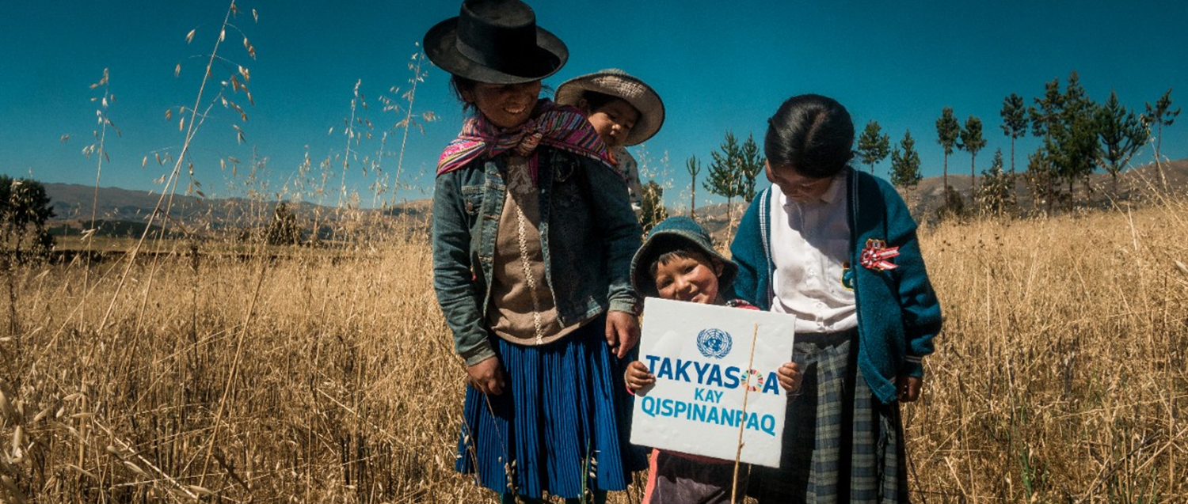
¡GRACIAS POR SU ATENCION!

